Slide 1
计算机科学导论
——网络攻防概述
龚文引 博士
计算机学院

Slide 2


Slide 3
目录
网络攻防概述
安全攻防案例分析
常见网络安全技术

Slide 4
目录
网络攻防概述
安全攻防案例分析
常见网络安全技术

Slide 5
网络攻防概述
2001年中美黑客大战
  事件背景和经过
    中美军机南海4.1撞机事件为导火线
    4月初，以PoizonB0x、pr0phet为代表的美国黑客组织对国内站点进行攻击，约300个左右的站点页面被修改
    4月下旬，国内红（黑）客组织或个人，开始对美国网站进行小规模的攻击行动，4月26日有人发表了 “五一卫国网战”战前声明，宣布将在5月1日至8日，对美国网站进行大规模的攻击行动。
    各方都得到第三方支援
    各大媒体纷纷报道，评论，中旬结束大战

Slide 6
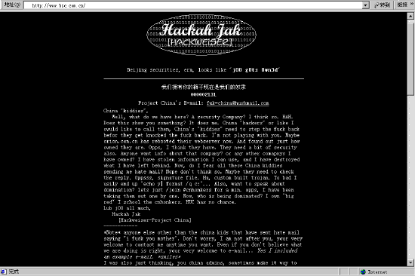
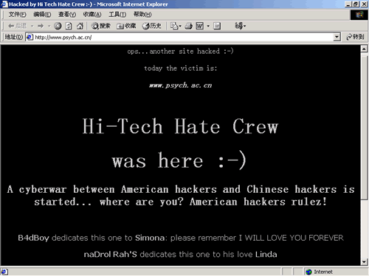
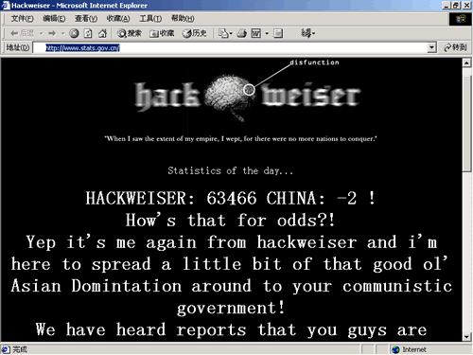
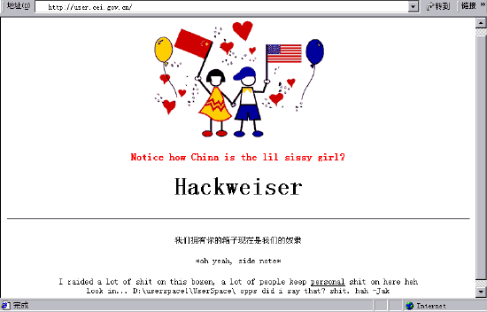
网络攻防概述
国内某大型商业网站
国内某政府网站
中国科学院心理研究所
中经网数据有限公司

Slide 7
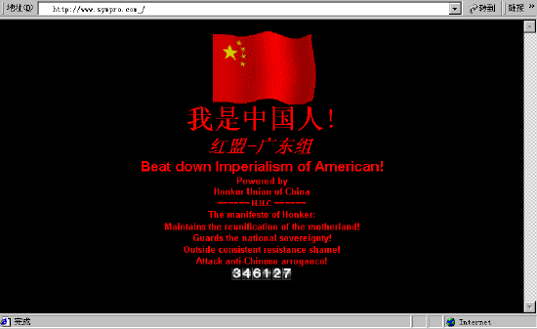
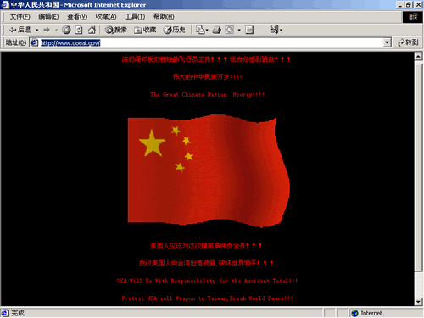
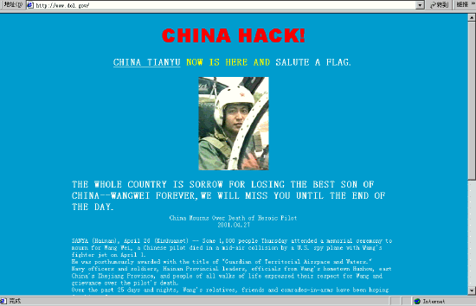
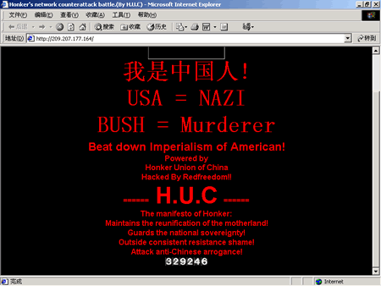
网络攻防概述
美国某大型商业网站
美国某政府网站
美国劳工部网站
美国某节点网站

Slide 8
网络攻防概述
这次事件中被利用的典型漏洞(大部分都是NT/Win2000系统)
  用户名泄漏，缺省(default)安装的系统用户名和密码
  Unicode 编码可穿越firewall,执行黑客指令
  ASP源代码泄露可远程连接的数据库用户名和密码
  SQL server缺省安装
  微软Windows 2000登录验证机制可被绕过
  Bind 远程溢出，Lion蠕虫
  SUN rpc.sadmind 远程溢出，sadmin/IIS蠕虫
  Wu-Ftpd 格式字符串错误远程安全漏洞
  拒绝服务 (syn-flood , ping )

Slide 9

网络攻防概述
熊猫烧香
  熊猫烧香是一种经过多次变种的蠕虫病毒变种，2006年10月16日由25岁的中国湖北武汉新洲区人李*编写，2007年1月初肆虐网络，此次传播的“熊猫烧香”病毒，作者李*是先将此病毒在网络中卖给了120余人，每套产品要价500～1000元人民币，每日可以收入8000元左右，最多时一天能赚1万余元人民币，李*因此直接非法获利10万余元。然后由这120余人对此病毒进行改写处理并传播出去的，这120余人的传播造成100多万台计算机感染此病毒，他们将盗取来的网友网络游戏以及QQ帐号进行出售牟利，并使用被病毒感染沦陷的机器组成“僵尸网络”为一些网站带来流量
  2007年9月24日，湖北省仙桃市人民法院一审以破坏计算机信息系统罪判处李*有期徒刑四年、王*有期徒刑二年六个月、张*有期徒刑二年、雷*有期徒刑一年，并判决李*、王*、张*的违法所得予以追缴

Slide 10
网络攻防概述
山东：特大利用木马实施网络盗窃、诈骗案
  2017年2月，蓝某等人利用含有木马链接的手机短信，诱骗他人点击链接植入木马，窃取他人信息，借此盗刷受害人银行卡内资金，涉案金额30余万元
  山东菏泽公安机关成功侦破系列特大利用木马程序实施网络盗窃、诈骗案，抓获蓝某等73名犯罪嫌疑人，成功打掉制作木马程序、网络诈骗等各类涉案犯罪团伙21个，破获案件316起，核实受害人120余名。

Slide 11
网络攻防概述
浙江：利用DDOS攻击破坏计算机信息系统案
  2017年3月，北京王某某制作DDOS攻击软件，利用该DDOS攻击软件对同行网站实施攻击，致使目标网站无法正常访问
  浙江警方侦破杨某等人利用DDOS攻击破坏计算机信息系统案，捣毁了一条涉及全国6省7个地市，制作、利用DDOS攻击程序发展网络代理，大肆攻击网站、服务器的黑色产业链，抓获全链条犯罪嫌疑人8名

Slide 12
网络攻防概述
北京：入侵系统控制网络摄像头案
  2017年7月，党某非法获取了“云视通”等摄像头破解软件，采用非法手段破解了一批网络摄像头IP和密码，并在相关QQ群组中以10元至30元不等价格贩卖牟利
  北京公安机关破获党某等人利用家庭智能摄像头非法获取计算机信息系统案，抓获犯罪嫌疑人24名，顺线发现线索135条

Slide 13
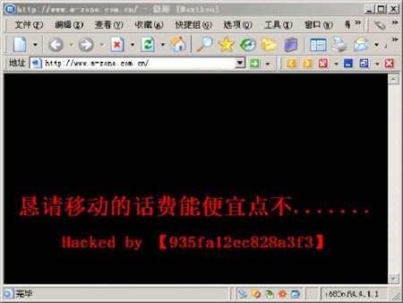
网络攻防概述
2006年9月11日上午8点多，中国移动的网站首页显示的不是“移动信息专家”，而是一行涂鸦：“恳请移动的话费能便宜点不……”原来是中国移动网站遭到黑客突袭。

Slide 14
网络攻防概述
百度称遭大规模黑客攻击 搜索“罢工”近半小时
  2006年9月12日17点30分，有北京、重庆等地的网友反映百度无法正常使用，出现“请求超时”的信息。这次攻击造成了百度搜索服务在全国各地出现了近30分钟的故障。
  百度技术部门的员工们快速反应，将问题解决并恢复百度服务。9月12日晚上11时37分，百度空间发表了针对不明攻击事件的声明。
  百度首席技术官刘建国对记者说，“黑客使用的攻击手段是同步泛滥(synflooding)，这是一种分布式服务拒绝(DDOS)方法。就是通过大量的虚假IP地址，建立不完整连接，使服务超载，从而不能提供正常的服务。”

Slide 15
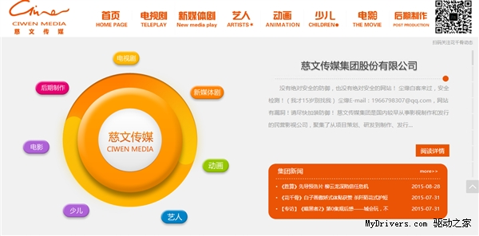
网络攻防概述
《花千骨》官网惨遭黑：凶手才15岁
  2015年9月12日下午，有网友登陆慈文传媒官网之后发现，慈文传媒官网似乎被黑了，首页显要位置的公司说明文字有明显被黑客修改过的迹象。该说明文字显示：“没有绝对安全的防御，也没有绝对安全的网站！尘缘白客来过，安全检测！（我才15岁别找我），网站有漏洞！请尽快加装防御！”

Slide 16
网络攻防概述
团伙伪造移动官网发短信 每天2000人被骗
  轻信10086兑换积分的短信，点开链接下载安装应用后银行卡被盗刷。
    北京青年报记者梳理发现，此类事件已在全国各地屡次发生，多地公安机关都曾打掉类似的诈骗团伙。
    根据统计，此类假冒10086积分兑奖网站，致使平均每天2000人受害，损失金额估算在6000万元以上。
    手机安全专家表示，在手机短信中看到陌生网址不要随意点击和下载来路不明的软件，同时也建议给手机加装安全软件防范此类骗术。

Slide 17
网络攻防概述
华尔街日报遭黑客攻击 数千用户信息或泄露
  北京时间2016年10月10日消息，道琼斯公司周五披露，有未经授权的黑客入侵了该公司的系统，获取了当前和以往订阅用户的联系方式，并有可能发送欺诈消息。
  道琼斯表示，在此次数据泄露事故中，有不到3500名用户的支付卡信息泄露。
  道琼斯是新闻集团旗下公司，以及《华尔街日报》、MarketWatch和《巴伦周刊》的母公司。
  该公司表示，黑客的目的似乎是获取用户的联系方式。

Slide 18
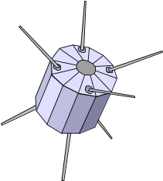






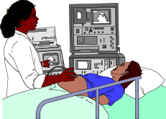
网络攻防概述
网络安全威胁国家基础设施
安全漏洞危害在增大
广播
控制
因特网
工业
通讯
电力
金融
信息对抗的威胁在增加
交通
医疗

Slide 19




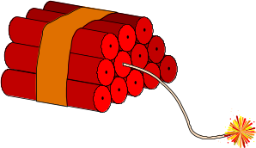



网络攻防概述
网络中存在的安全威胁
黑客攻击
后门、隐蔽通道
特洛伊木马
计算机病毒
网络
信息丢失、篡改、销毁
拒绝服务攻击
逻辑炸弹
蠕虫
内部、外部泄密

Slide 20
网络攻防概述
入侵技术的发展
高
半开放隐蔽扫描
工具
包欺骗
拒绝服务
入侵者水平
嗅探
DDOS 攻击
擦除痕迹
www 攻击
自动探测扫描
GUI远程控制
后门
破坏审计系统
检测网络管理
会话劫持
控制台入侵
利用已知的漏洞
密码破解
攻击手法
可自动复制的代码
攻击者
密码猜测
1980
1985
1990
1995
2000
2002

Slide 21
网络攻防概述
黑客分类
善
恶
渴求自由
白帽子创新者
设计新系统
打破常规
精研技术
勇于创新
没有最好，
只有更好
MS -Bill Gates
GNU -R.Stallman
Linux -Linus
灰帽子破解者
破解已有系统
发现问题/漏洞
突破极限/禁制
展现自我
计算机
为人民服务
漏洞发现 - Flashsky
软件破解 - 0 Day
工具提供 - Glacier
黑帽子破坏者
随意使用资源
恶意破坏
散播蠕虫病毒
商业间谍
人不为己，
天诛地灭
入侵者-K.米特尼克
CIH - 陈盈豪
攻击Yahoo者 -匿名

Slide 22





网络攻防概述
黑客攻击目的
获取口令
控制中间站点
窃取信息
黑客攻击
目的
获得超级用户权限

Slide 23
网络攻防概述
黑客文化
常见替换
  A = 4
  B = 8
  E = 3
  G =9
  l = 1
  O = 0
  S = 5
  t = 7
  Z = 2
常见缩写
  CK = x
  You = u
  Are = r
  See = c
  And = n / &
  Not = !
H4x3r 14n9u493 i5 4 diff3r3n7 14n9u493 fr0m 3n91i5h.
w3 c4n find 7hi5 14n9u493 in h4x3r'5 885, IRC 0r 07h3r Ch477in9 p14c3.

Slide 24
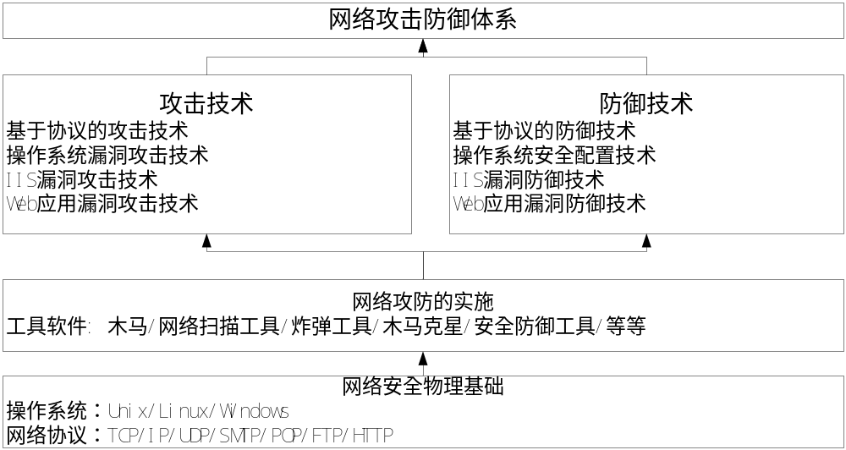
网络攻防概述
网络攻击防御体系

Slide 25
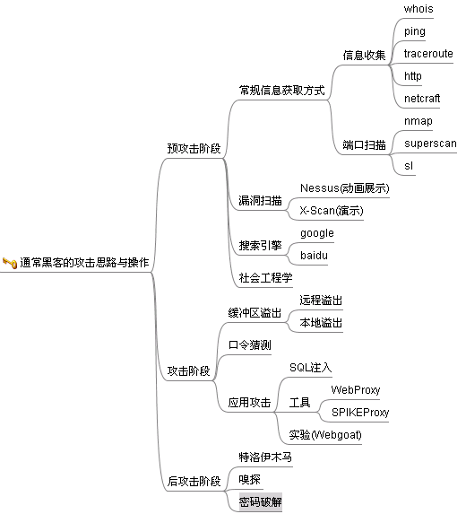
网络攻防概述
网络攻击步骤

Slide 26
网络攻防概述
较高明的入侵步骤
判断
系统
攻击其
他系统
提
升
为
最
高
权
限
选择
最简
方式
入侵
获取
系统
一定
权限
安装
多个
系统
后门
清除
入侵
脚印
端口
判断
获取敏
感信息
分析
可能
有漏
洞的
服务
作为其
他用途

Slide 27
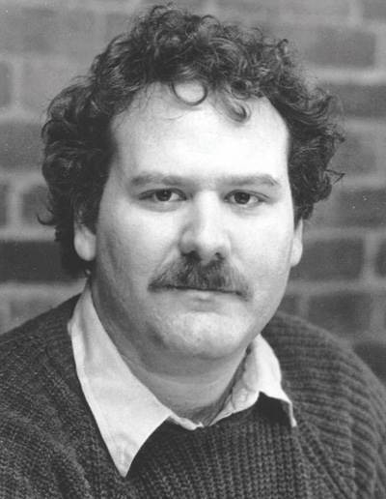

网络攻防概述
病毒人生
  1983年11月3日，Fred Cohen博士研制出第一个计算机病毒
  博士论文的主题是计算机病毒 (Computer Virus)

Slide 28
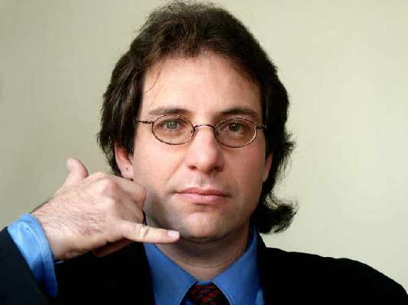
网络攻防概述
“头号电脑黑客”凯文.米特尼克
Kevin Mitnick
  事迹
    15岁时就成功破解北美空中防务指挥系统
    破译太平洋电话公司的密码，修改上万美国家庭的电话号码
    成功入侵了诺基亚、摩托罗拉、升阳以及富士通等公司计算机，盗取企业重要资料
    向圣迭戈超级计算机中心进行入侵与攻击
  后续
    1995年2月被送上法庭
    2000年1月出狱，3年内被禁止使用电脑、手机及互联网
    出狱后便金盆洗手，这位世界头号黑客摇身一变成为一名网络安全顾问，不断到世界各地进行网络安全方面的演讲

Slide 29

网络攻防概述
莫里斯蠕虫 (Morris Worm) 1988年
  肇事者
    Robert T. Morris , 美国康奈尔大学学生，其父是美国国家安全局安全专家
  机理
    利用sendmail, finger 等服务的漏洞，消耗CPU资源，并导致拒绝服务
  影响
    Internet上大约6000台计算机感染，占当时Internet 联网主机总数的10%，造成9600万美元的损失

Slide 30


网络攻防概述
莫里斯蠕虫 (Morris Worm)
  1988年冬天，正在康乃尔大学攻读的Morris，把一个被称为“蠕虫”的电脑病毒送进了美国最大的电脑网络——互联网。
  1988年11月2日下午5点，互联网的管理人员首次发现网络有不明入侵者。当晚，从美国东海岸到西海岸，互联网用户陷入一片恐慌

Slide 31
网络攻防概述
莫里斯蠕虫 (Morris Worm) 1988年
  人物小传
    初中时（16岁）发现UNIX漏洞，获取实验室超级口令并提醒其父
    1983年入哈佛大学，一年级改VAX机为单用户系统
    可以一连几个小时潜心阅读2000多页的UNIX手册，是学校里最精通UNIX的人。学校为他设专线
    1988年成为康奈尔大学研究生，获“孤独的才华横溢的程序专家”称号

Slide 32

网络攻防概述
CIH (1998-1999)
  1998年，首例破坏计算机硬件的CIH病毒出现，引起人们的恐慌。
  1999年4月26日，CIH病毒在我国大规模爆发，造成巨大损失（100亿美元）

Slide 33
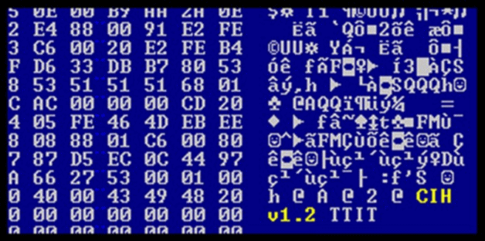
网络攻防概述
CIH病毒
  CIH病毒，又名“切尔诺贝利”，是一种可怕的电脑病毒。它是由台湾大学生陈盈豪编制的，九八年五月间，陈盈豪还在大同工学院就读时，完成以他的英文名字缩写“CIH”名的电脑病毒起初据称只是为了“想纪念一下1986的灾难”或“使反病毒软件公司难堪”（验证防毒软件号称百分百防毒是不实广告 ）

Slide 34
目录
网络攻防概述
安全攻防案例分析
常见网络安全技术

Slide 35
安全攻防案例分析
当前黑客与网络安全事件的特点
  黑客可以轻易地施行跨网、跨国攻击
    攻击、入侵工具和工具包数量大量增加，可轻易从互联网上获取，使用操作更加简单方便
    具有安全知识和“专业”的人员的数量在增加
  复合趋势
    黑客、病毒和垃圾邮件技术整合在一个蠕虫当中
    黑客组合攻击开始出现
  攻击往往通过一级或者多级跳板进行
    黑客技术水平在增强
    有组织、有计划犯罪事件再增加，防止追查

Slide 36
安全攻防案例分析
当前黑客与网络安全事件的特点
  大规模事件出现日益频繁
    大规模网络蠕虫事件（“冲击波”、“震荡波”、红色代码F变种等）
    大量垃圾邮件的出现
  传播速度越来越快
    利用系统漏洞，进行自动扫描
    由于浏览网页或查看E-Mail而受到感染或攻击
    DDoS攻击

Slide 37
安全攻防案例分析
当前黑客与网络安全事件的特点
  对终端的攻击比率越来越高
    网上游戏、网上银行和电子商务的增加
    针对终端设计的黑客工具和木马
    补丁与升级不够及时
    缺乏安全防范意识
  攻击事件的破坏程度在增加

Slide 38
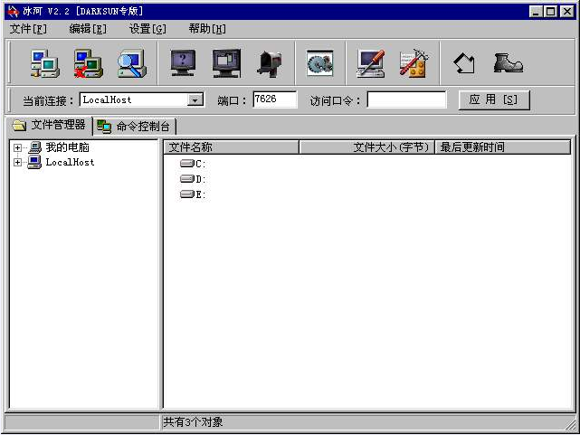
安全攻防案例分析
典型网络安全案件分析
  木马与“网银大盗”
    冰河：国产木马，有G_Client.exe,G_server.exe二个文件
客户端界面

Slide 39
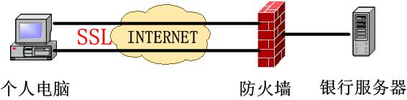
安全攻防案例分析
典型网络安全案件分析
  木马与“网银大盗”
    “网银大盗”
网上银行架构

Slide 40
安全攻防案例分析
典型网络安全案件分析
  木马与“网银大盗”
    网银大盗II(Troj_Dingxa.A )
      现象
        盗取网上银行的帐号、密码、验证码等。
      生成文件：%System%下，svch0st.exe
      修改注册表：HKEY_CURRENT_USER\SOFTWARE\Microsoft\Windows\Current Version\Run下创建：
      "svch0st.exe" = "%System%\svch0st.exe"
      "taskmgr.exe" = "%System%\svch0st.exe"

Slide 41
安全攻防案例分析
典型网络安全案件分析
  木马与“网银大盗”
    网银大盗II(Troj_Dingxa.A )
      原理
        木马程序 ，非主动传播，主要通过用户在浏览某些网页或点击一些不明连接及打开不明邮件附件等操作时，间接感染用户电脑
      解决办法
        1、终止病毒进程"svch0st.exe"
        2、注册表修复
        3、删除病毒释放的文件"svch0st.exe"
        4、配置防火墙和边界路由器

Slide 42
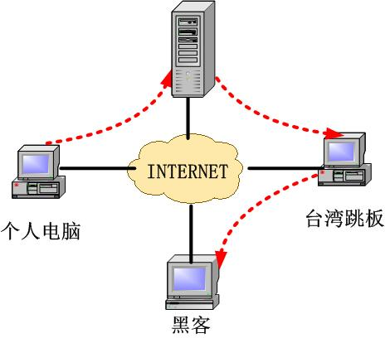
安全攻防案例分析
典型网络安全案件分析
  “网银大盗”案例

Slide 43



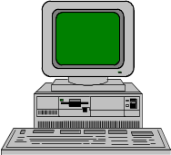
安全攻防案例分析
典型网络安全案件分析
  多媒体木马
摄像头
语音设备
传送信息
黑客
Internet
种了木马的电脑

Slide 44
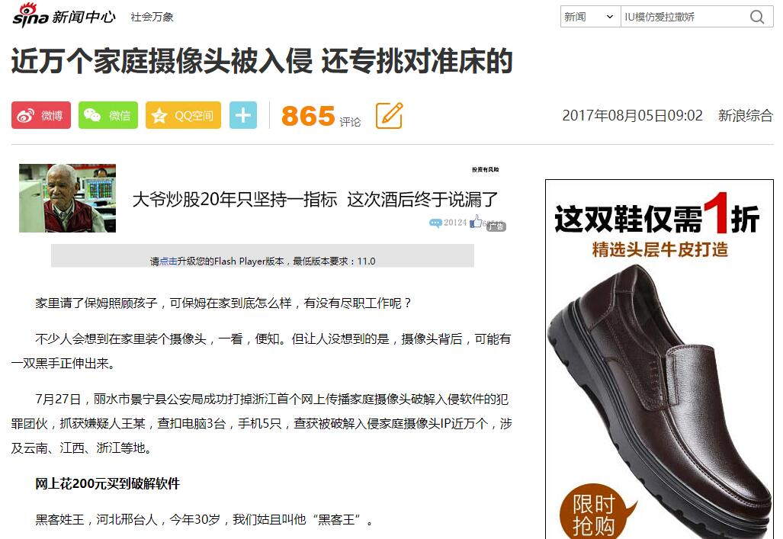
安全攻防案例分析
典型网络安全案件分析
  多媒体木马
怎样防范家用摄像头被入侵？
警方建议：
不要使用原始预设的、过于简单的用户名与密码，要定期作出更换
摄像头不要正对卧室、浴室等隐私区域
要经常检查，摄像头角度是否发生过变化
养成定期查杀病毒的好习惯
买家用网络摄像头时，尽量选择安全系数高的品牌

Slide 45
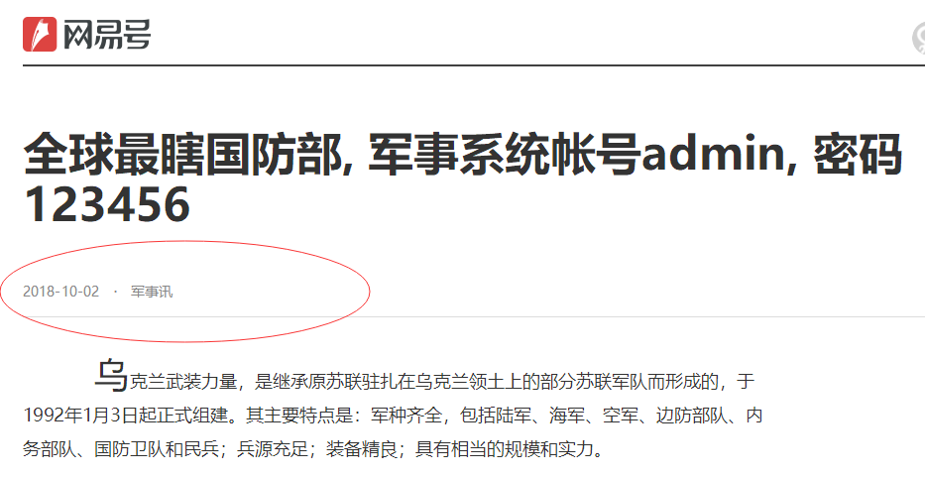
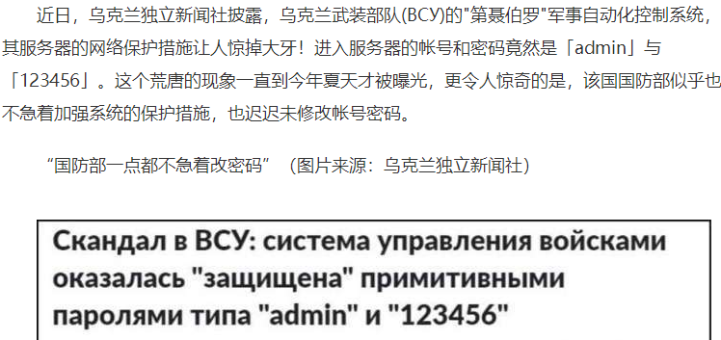

Slide 46
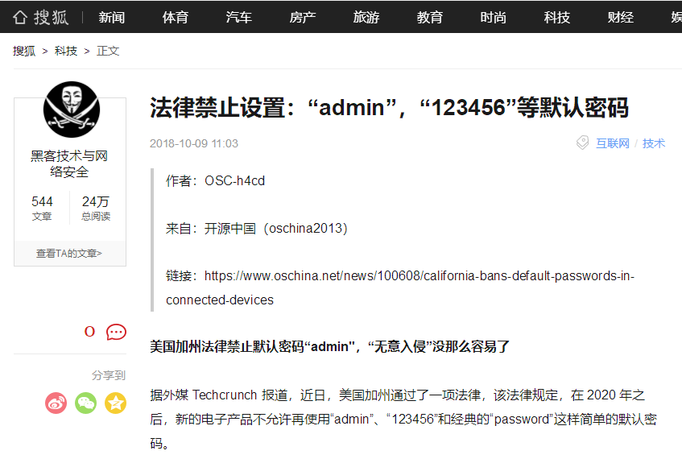

Slide 47
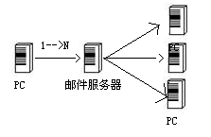
安全攻防案例分析
典型网络安全案件分析
  匿名电子邮件转发
    漏洞名称：Exchange Server匿名转发漏洞

Slide 48
安全攻防案例分析
典型网络安全案件分析
  匿名电子邮件转发
    造成危害
      网络堵塞
      被用于反动宣传
      正常邮件服务器被RBL组织封闭
    解决方法
      打补丁
      关闭该服务或端口25 , 110

Slide 49

安全攻防案例分析
典型网络安全案件分析
  溢出攻击与DCOM RPC漏洞
    攻击原理

Slide 50
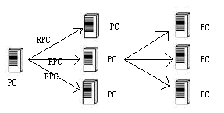
安全攻防案例分析
典型网络安全案件分析
  溢出攻击与DCOM RPC漏洞
    造成的危害---冲击波

Slide 51
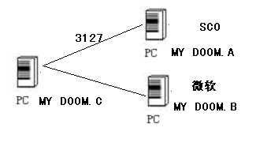
安全攻防案例分析
典型网络安全案件分析
  MY DOOM案例分析：邮件蠕虫:MY DOOM
    现象
      通过电子邮件附件传播，设定向www.sco.com和www.microsoft.com 发起DDoS攻击
    原理

Slide 52
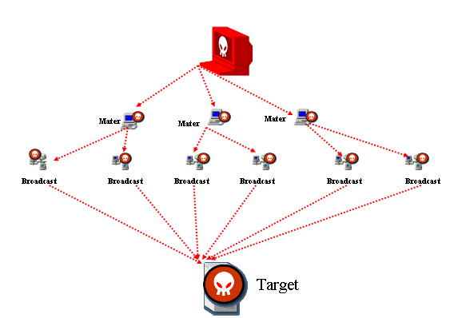
安全攻防案例分析
典型网络安全案件分析
  DDoS攻击
    所谓的DDoS攻击——一群“恶意访问”、“堵店门”、“占空间”、还“调戏店员”的非法流量

Slide 53
安全攻防案例分析
典型网络安全案件分析
  DDoS攻击
    DDoS攻击方法
      死亡之ping （ping of death）
      泪滴（teardrop）
      UDP洪水（UDP flood）
      SYN洪水（SYN flood）
      Land攻击
      Smurf攻击
      Fraggle攻击

Slide 54
安全攻防案例分析
典型网络安全案件分析
  DDoS攻击
    常用DDoS攻击工具
      Thankgod
      SYN Flooder
      独裁者
      Trinoo
      TFN2K
      Stacheldraht

Slide 55
目录
网络攻防概述
安全攻防案例分析
常见网络安全技术

Slide 56
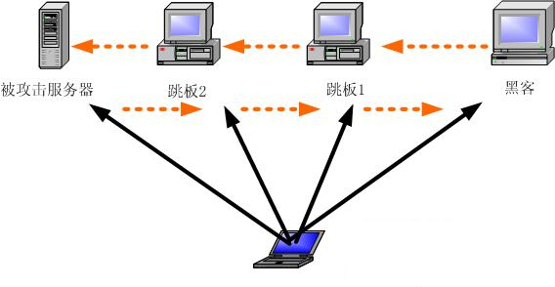
常见网络安全技术
黑客侦查与追踪系统

Slide 57
常见网络安全技术
黑客侦查与追踪系统
  系统组成
    1、现场勘查分析
    2、服务器监控
    3、远程追踪
分析控制软件
服务监控软件
远程追踪探头

Slide 58
常见网络安全技术
DDoS攻击防御技术
  当前DDoS防御技术
    SYN代理
    SYN网关
  DDoS防御网关

Slide 59

常见网络安全技术
应用层攻击防御
  Web风险的产生
攻击结果
风险的产生
泄漏客户敏感数据，例如网银账号，手机通话记录等。
篡改数据，发布虚假信息或者进行交易欺诈。
使WEB网站成为钓鱼攻击的平台，将攻击扩大到所有访问WEB应用的用户。例如：网银成为了钓鱼的场所，那么其危害和影响是不言而喻的。
拒绝服务，利用应用的弱点，造成拒绝服务，影响业务的正常运作
  80%基于WEB的应用或多或少都存在安全问题，其中很大一部分是相当严重的问题
  防火墙、IDS或者使用SSL协议对此毫无用处
  不仅仅是开放在Internet的Web存在风险
  更多的 ERP/CRM/MSS 系统也都使用了Web应用程序
  ……

Slide 60
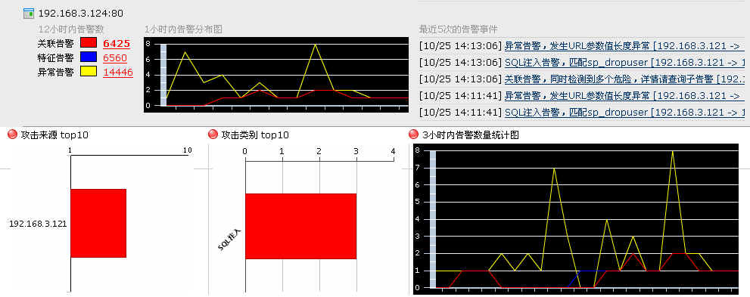
常见网络安全技术
WEB应用深度防御
  实时告警

Slide 61
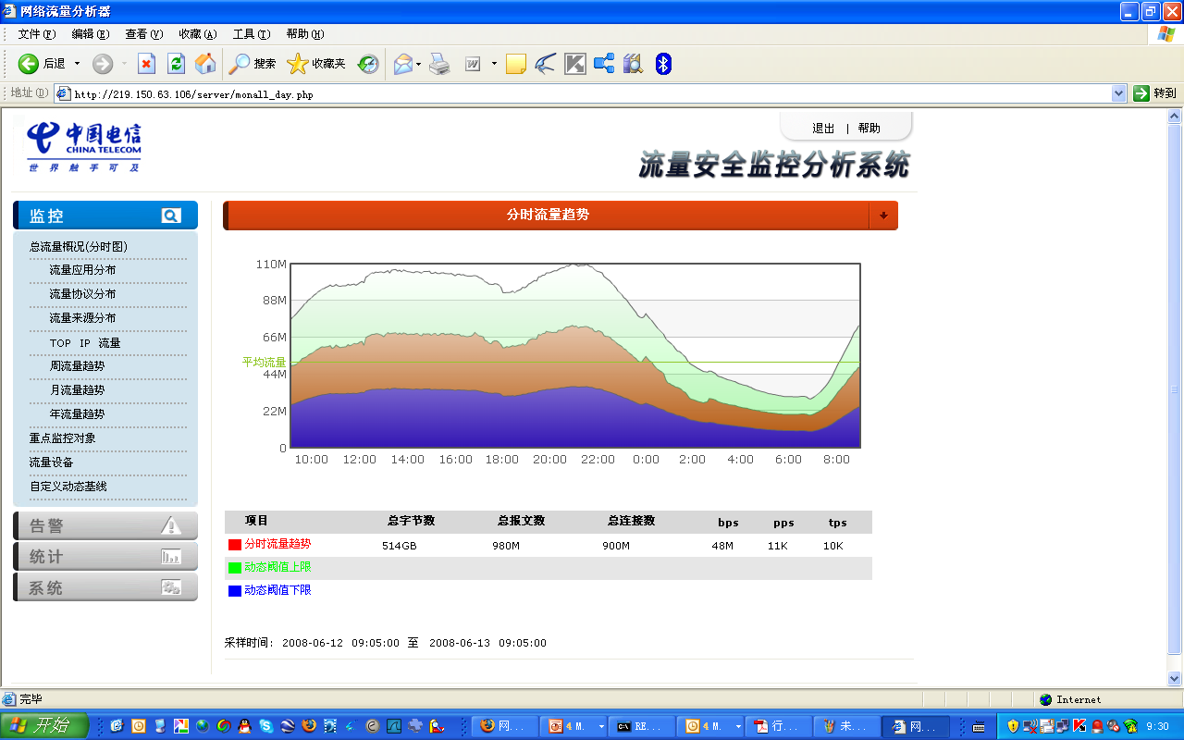
常见网络安全技术
日常安全维护
  建立整体监控管理系统

Slide 62
常见网络安全技术
日常安全维护
  定期备份数据库和供下载的文档
    定期备份数据库和上传的文件，不要怕麻烦，这个制度很有必要

Slide 63
常见网络安全技术
日常安全维护
  掌握最新的补丁以及漏洞信息
    经常关注官方网站的补丁发布，及时修改。

Slide 64
常见网络安全技术
日常安全维护
  设置足够强壮的密码
    要保证密码是“健壮的”，即不能像“123456”这样容易猜测，必须是数字、字母和符号的组合。这点很重要，不然所有的安全措施都是徒劳！

Slide 65
常见网络安全技术
Windows系统安全加固
  使用Windows update安装最新补丁；
  更改密码长度最小值、密码最长存留期、密码最短存留期、帐号锁定计数器、帐户锁定时间、帐户锁定阀值，保障帐号以及口令的安全；
  卸载不需要的服务；
  将暂时不需要开放的服务停止；
  限制特定执行文件的权限；
  设置主机审核策略；
  调整事件日志的大小、覆盖策略；
  禁止匿名用户连接；
  删除主机管理共享；
  限制Guest用户权限；
  安装防病毒软件、及时更新病毒代码库；
  安装个人防火墙

Slide 66












常见网络安全技术
安全解决方案
lnternet
CA中心
认证服务器
漏洞扫描器
VPN
防火墙
网关防毒
IDS入侵检测监控中心
防毒管理中心
防火墙管理中心
扫描器管理中心 …
日志服务器
防火墙
IDS入侵检测
服务器防毒
客户端防毒
日志服务器
隔离网闸
主机系统
IDS入侵检测

